Slide 1

Día, Fecha: | 15/07/2026
Hora de inicio:
Organización de Lenguajes y Compiladores 1 [<SECCION>]
<NOMBRE>

Slide 2

Análisis Sintáctico
Laboratorio Organización de Lenguajes y Compiladores 1
Escuela de Ingeniería de Ciencias Y Sistemas
Facultad de Ingeniería
Universidad de San Carlos de Guatemala

Slide 3
COMPETENCIA QUE DESARROLLAREMOS
Domina los conceptos fundamentales del compilador para analizar y diseñar traductores en proyectos de software que requieran procesamiento de lenguajes.

Slide 4

Análisis Sintáctico
Video
AGENDA
Lectura
Ejemplo
Actividad
Custrionario

Slide 5


Análisis Sintáctico

Slide 6
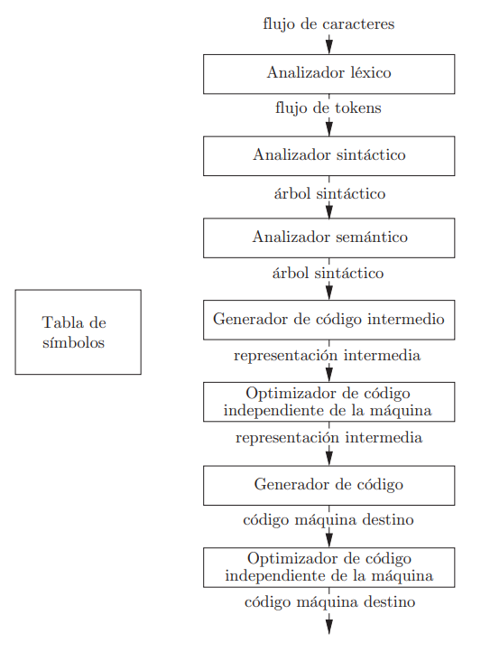
¿Qué es?
El análisis sintáctico es la segunda fase del compilador (también llamado parser), este transforma su entrada en un árbol de derivación o árbol de sintaxis abstracta.
El análisis sintáctico utiliza el flujo de tokens procedente del analizador léxico para crear una representación intermedia, generalmente arboles, que describa la estructura gramatical y su jerarquía.

Slide 7

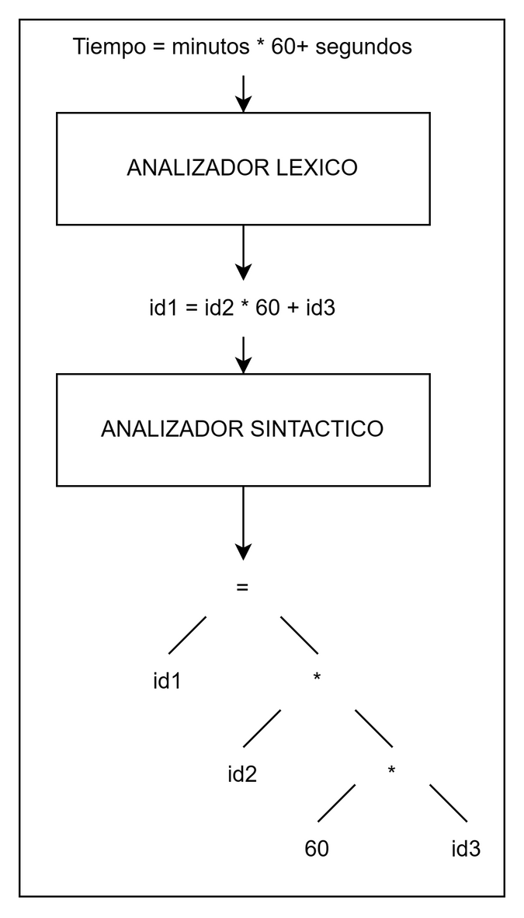

Slide 8
Gramáticas independientes del contexto
Una gramática independiente del contexto (o también llamada libre del contexto) tiene 4 componentes:
Un conjunto de símbolos terminales a los que comúnmente se le conoce como “tokens”. Los terminales son los símbolos elementales del lenguaje definido por la gramática.
Un conjunto de no terminales, a los que comúnmente se les conoce como “variables sintácticas”. Cada no terminal representa un conjunto de cadenas o terminales.
Un conjunto de producciones, en donde cada produccion consiste en un no terminal, llamada encabezado o lado izquierdo de la producción, una flecha y una secuencia de terminales y no terminales llamada cuerpo o lado derecho de la producción.
Una designación de una de los no terminales como el símbolo inicial

Slide 9

Gramáticas independientes del contexto
G = {T, N, S, P}
T = { +, -, 1, 2, 3, 4, 5, 6, 7, 8, 9}
N = { lista, digito }
P= {
lista -> lista + digito
lista -> lista - digito
lista -> digito
digito -> 1 | 2 | 3 | 4 | 5 | 6 | 7 | 8 | 9
}
S = lista

Slide 10
Derivaciones
La idea central es que se considera que una producción como una regla de escritura, donde el no terminal de la izquierda es sustituido por la cadena del lado derecho de la producción.
Derivación por la izquierda: es la derivación donde el no terminal más a la izquierda de cualquier forma de frase se sustituye en cada paso.
Derivación por la derecha: es la derivación donde el no terminal mas a la derecha se sustituye en cada paso.

Slide 11
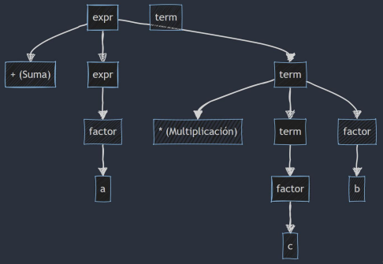
Árbol de Derivación

Slide 12



Ambiguedad
Para demostrar que una gramática es ambigua es suficiente con encontrar dos árboles de derivación diferentes para la misma frase.

Slide 13

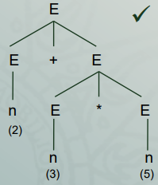
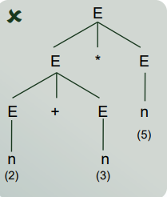
Ambiguedad
Para la siguiente gramatica, construir el árbol de derivación por la derecha e izquierda de la frase 2+3*5

Slide 14

Árbol de análisis sintáctico
Un árbol de análisis sintáctico muestra en forma gráfica la manera en que el símbolo inicial de una gramática deriva a una cadena en el lenguaje.
Si el no terminal A tiene una producción A->XYZ, entonces un árbol de análisis sintáctico se vería de la siguiente forma:

Slide 15
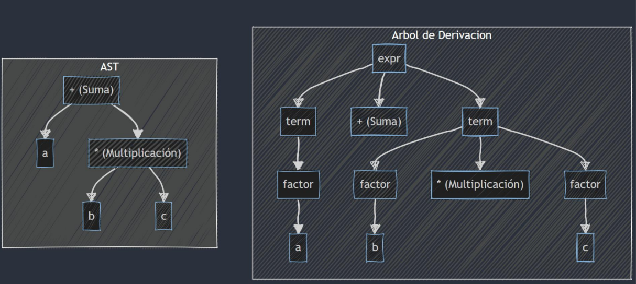
AST vs Árbol de Derivación

Slide 16
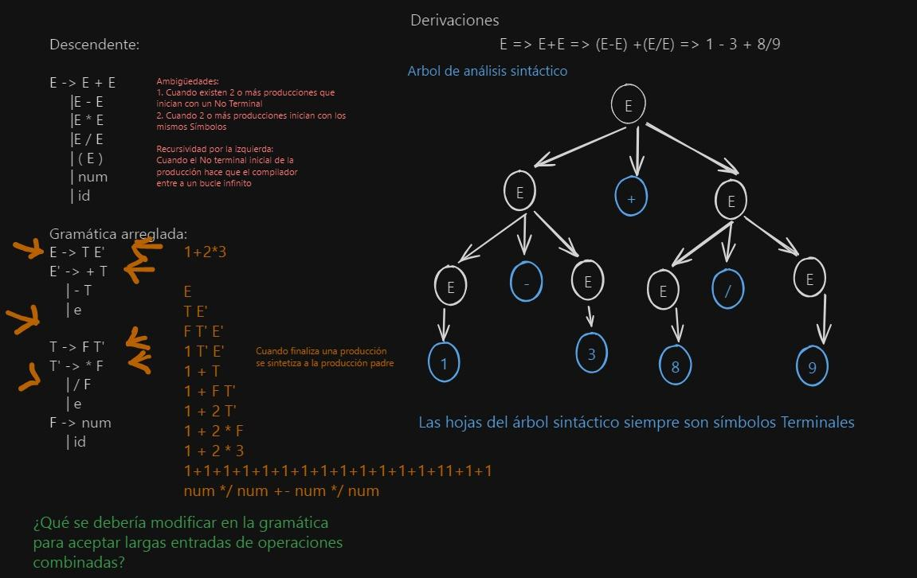
EJEMPLO

Slide 17
VALORES Y ACTITUD
Razonamiento lógico: Comprender y aplicar conceptos como las gramáticas libres de contexto y las derivaciones requiere una sólida capacidad de análisis y pensamiento estructurado.
Responsabilidad: Asumir un compromiso con el proceso de aprendizaje, realizando los ejercicios y actividades asignadas para reforzar los conceptos adquiridos.
Comunicación: Participar en las discusiones y cuestionarios para compartir ideas y dudas, asegurando la comprensión de los temas tratados.

Slide 18

¿DUDAS?

Slide 19

GRACIAS POR SU ATENCIÓN

Slide 20
REFERENCIAS
Aho, Alfred V. Compiladores. Principios, Técnicas Y Herramientas. Segunda edición Pears on education, México, (2008) ISBN: 978-970-26-1133-2

